Slide 1


Gamificación de una plataforma web de robótica educativa
Marta Quintana Portales
Tutor: Dr. José María Cañas
Junio 2021

Slide 2





Índice
Introducción
Objetivos
Infraestructura
Desarrollo
Conclusiones

Slide 3
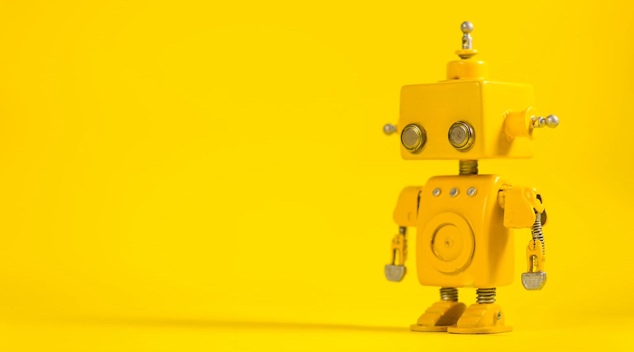
Introducción
Robótica
Tecnologías web
Robótica educativa y Gamificación

Slide 4
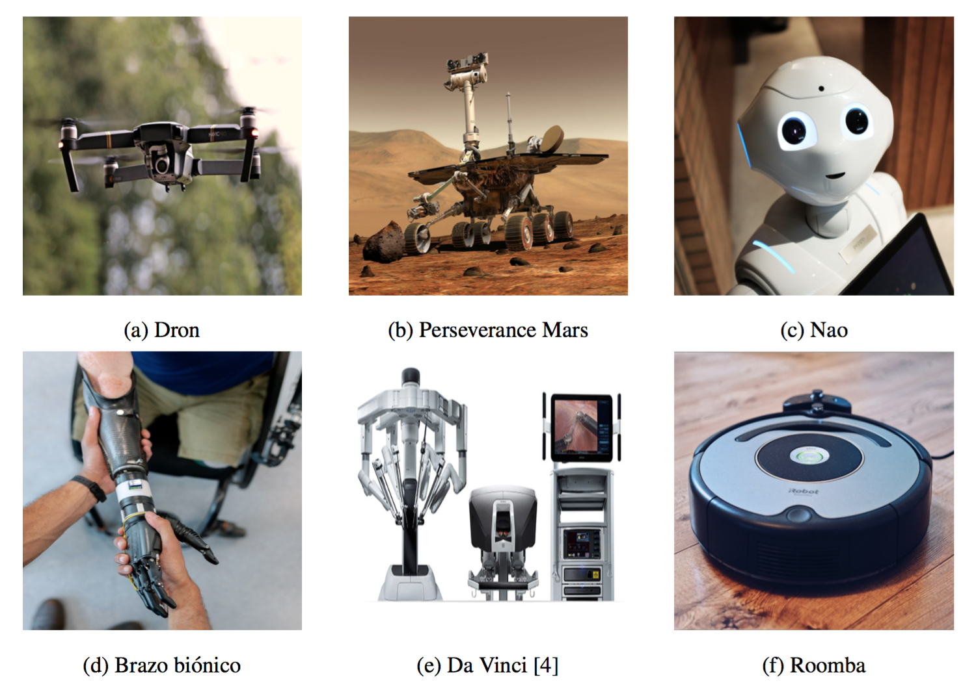
Robótica
Robot: máquina autónoma o semi-autónoma capaz de percibir su entorno, realizar cálculos para tomar decisiones, actuar y comunicarse con otras máquinas o humanos.
Están formados por:
Sensores
Procesador + algoritmo
Actuadores
Leds, pantallas, WIFI…

Slide 5
Tecnologías Web
Aplicación web
Modelo cliente/servidor
Protocolo HTTP
Multiplataforma y multidispositivo
Dependencia de internet
Sin instalar nada
Frontend: HTML5, JavaScript y CSS3.
Backend: Django, Node.js, PHP… + BASES DE DATOS (mySQL, MongoDB)

Slide 6
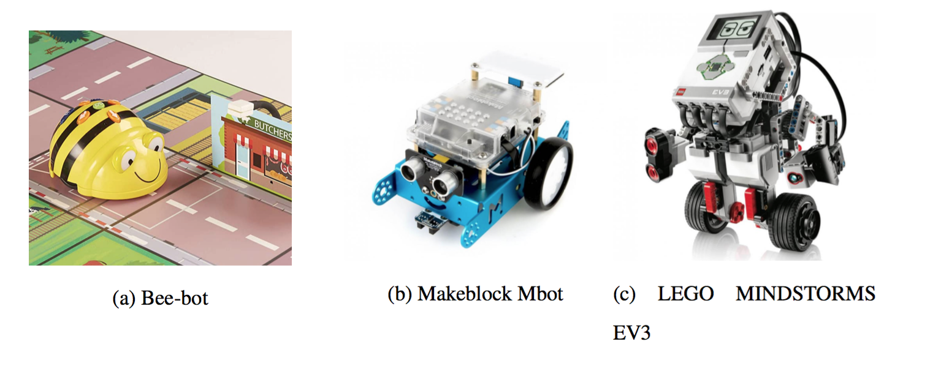
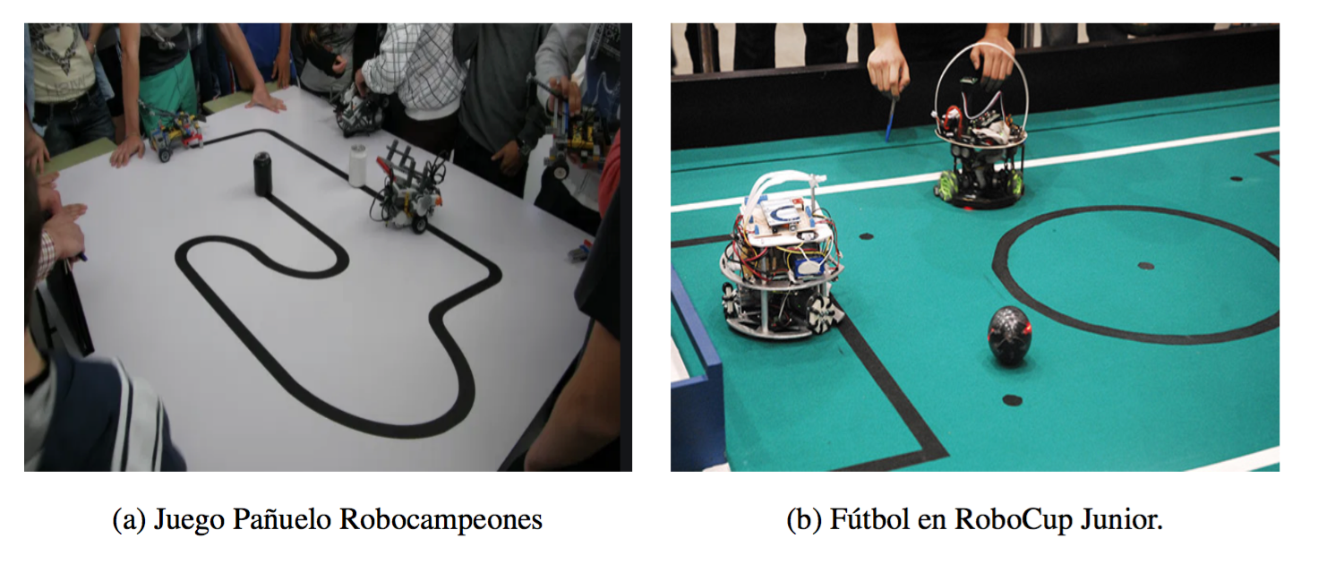
Robótica Educativa y Gamificación
Scratch, OpenRoberta, LEGO Education, MBlock IDE, Kibotics
El término “Gamificación” : aprendizaje a través de juegos en el entorno educativo y profesional
“Aprendemos un 10% de lo que leemos, 20% de lo que escuchamos, 75% de lo que vemos y oímos y 90% de lo que hacemos “
Competiciones

Slide 7
Objetivos
Introducir la gamificación en la plataforma Kibotics
1
Diseñar y desarrollar un nuevo ejercicio sobre una aspiradora robótica que tiene que limpiar una habitación
2
Diseñar y desarrollar un nuevo ejercicio sobre un robot que juega al pañuelo
3
Diseñar y desarrollar un nuevo juego que analice el audio en tiempo real y explorar bandas sonoras en los ejercicios actuales

Slide 8




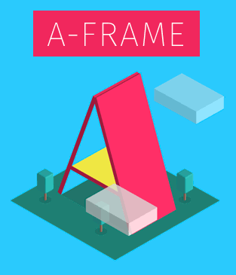

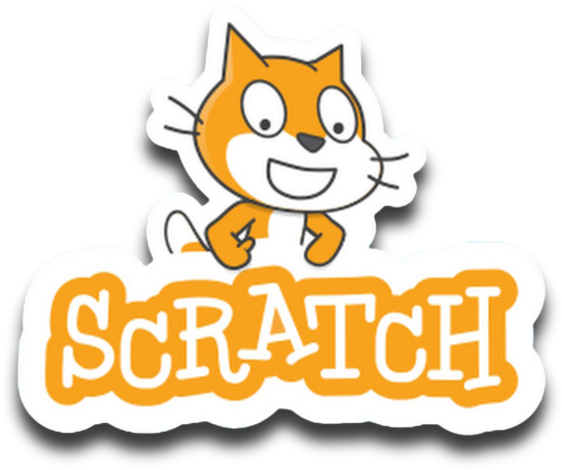

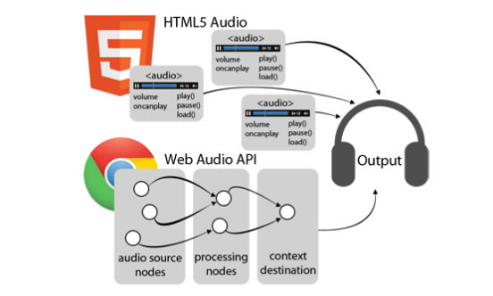



Infraestructura
1
2
Lenguajes de programación y documentos
Herramientas

Slide 9


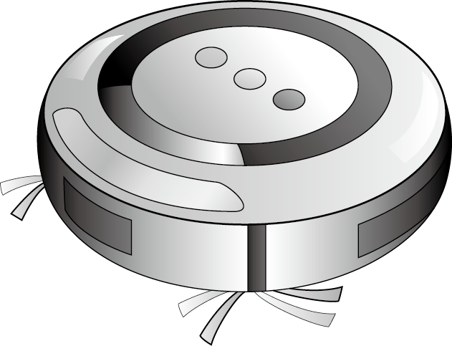

Desarrollo
Teleoperador Acústico y Banda sonora
Aspirador recoge confeti
Juego del pañuelo

Slide 10
Desarrollo
Aspirador recoge confeti

Slide 11
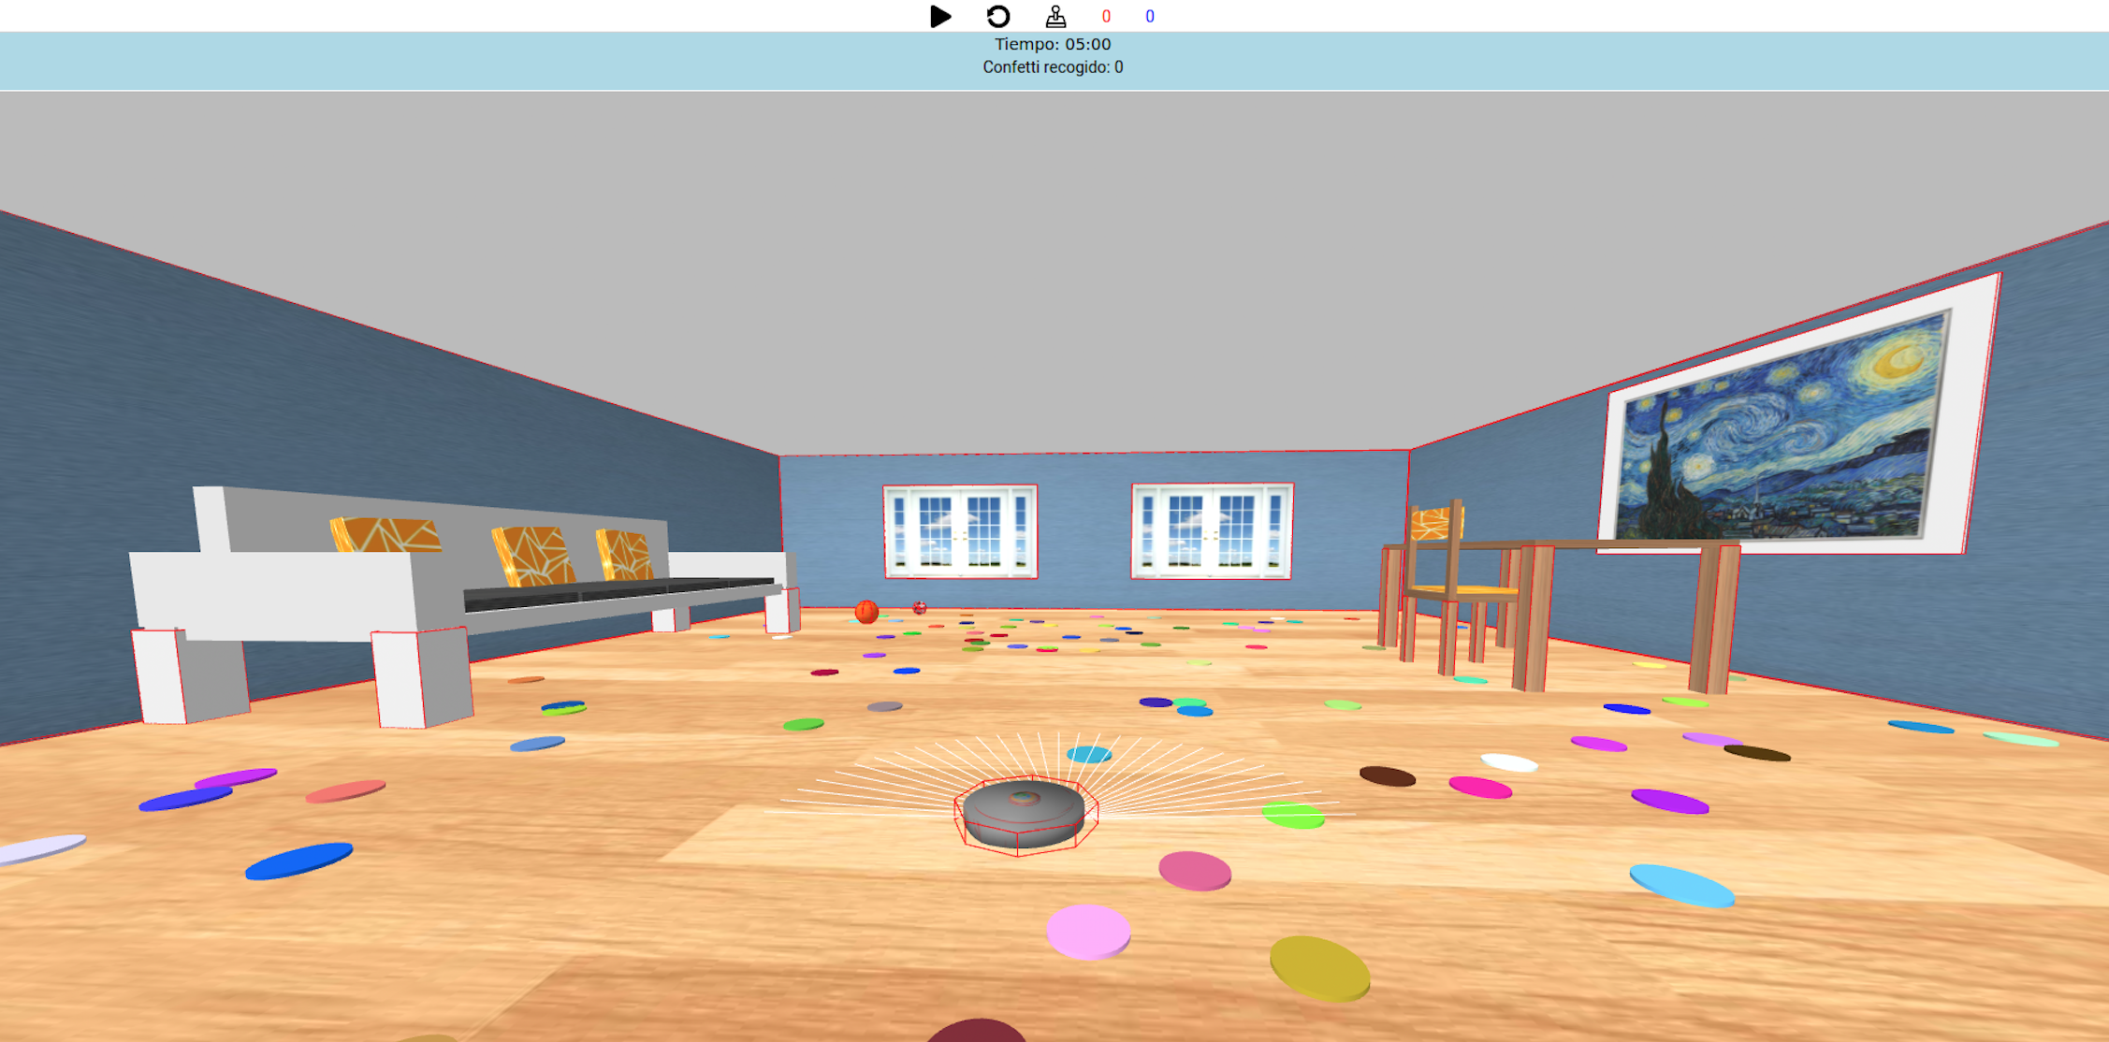
Aspiradora recoge confeti
Modelo robot aspiradora y absorción
Modelo del mundo
Evaluador automático
Soluciones de referencia

Slide 12
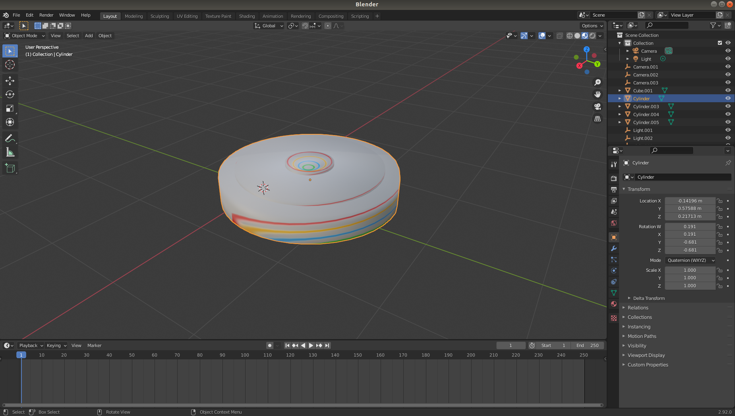
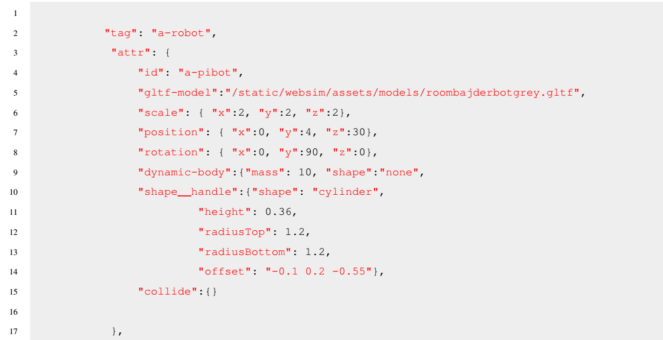
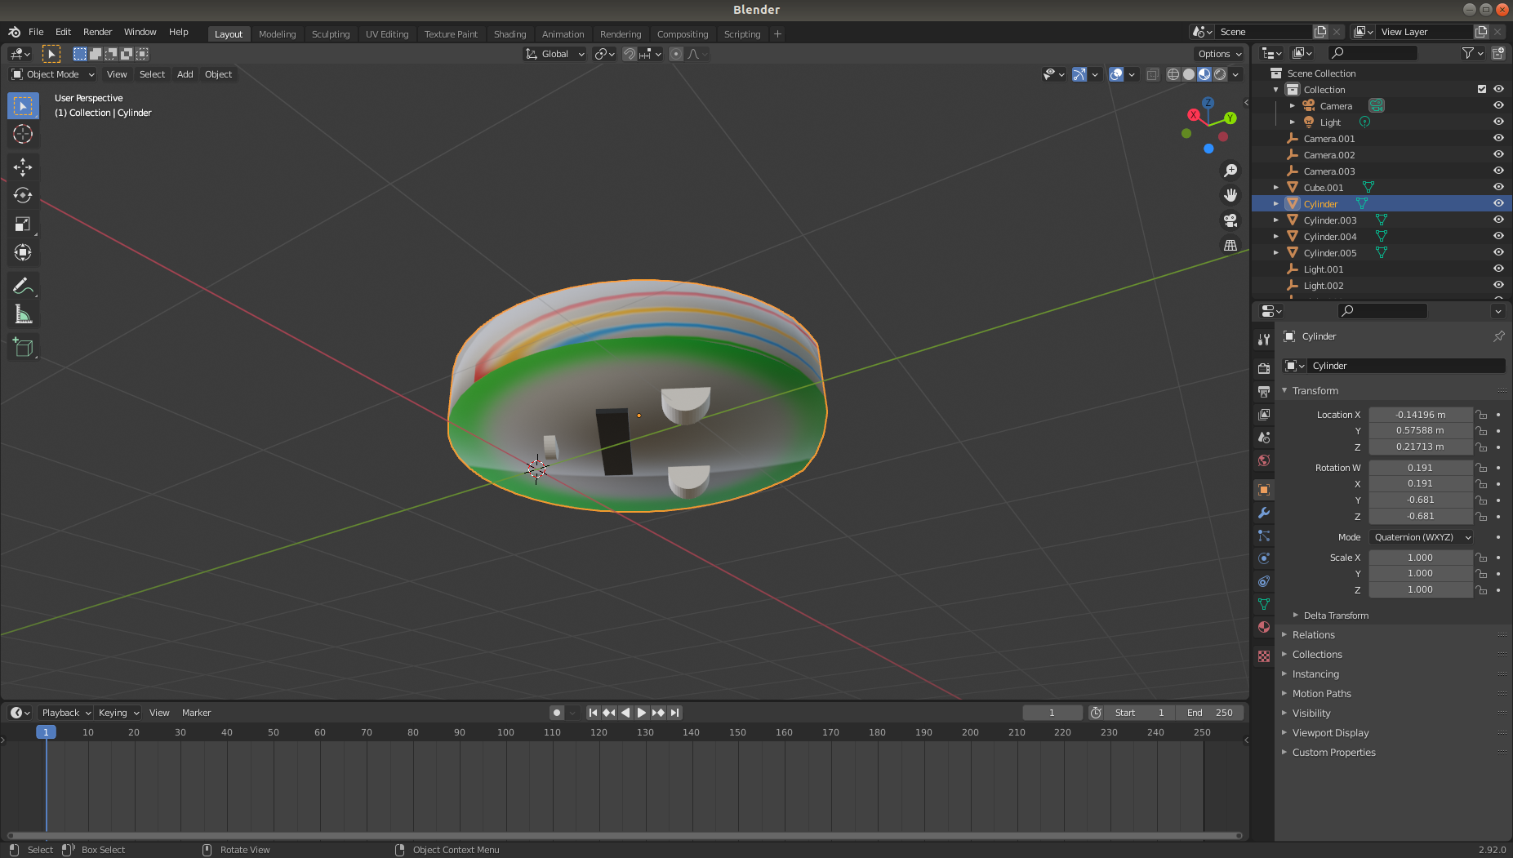
Aspiradora recoge confeti: Modelo robot aspiradora

Slide 13
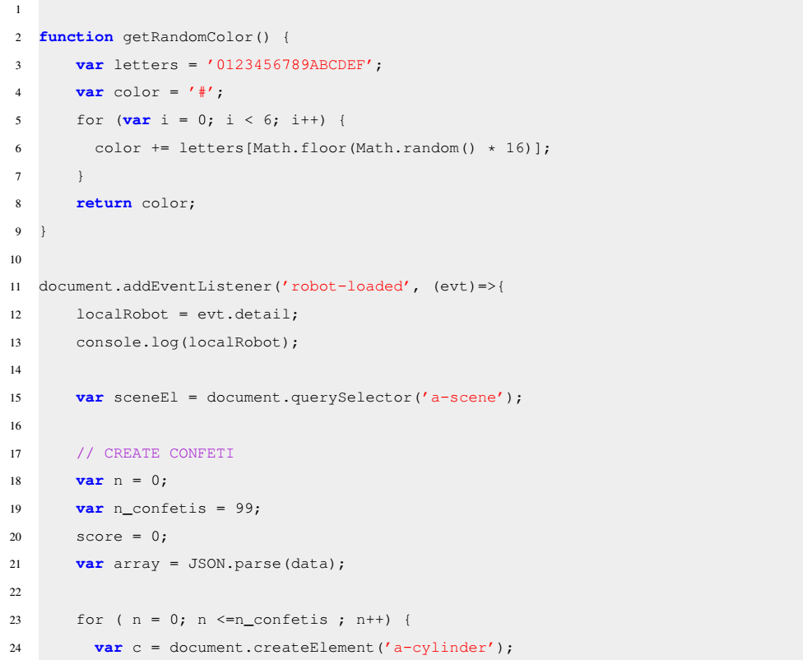
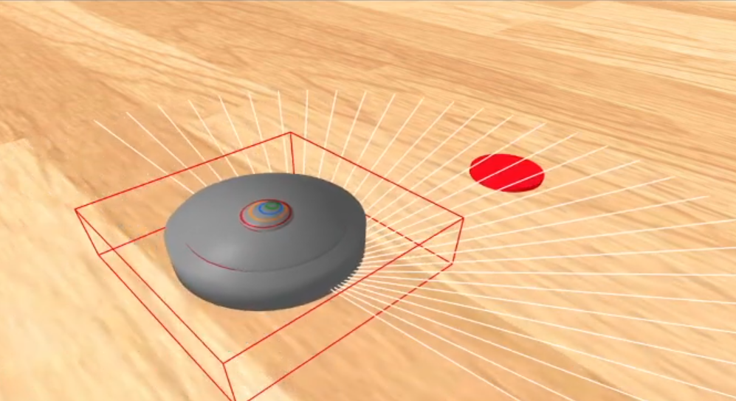
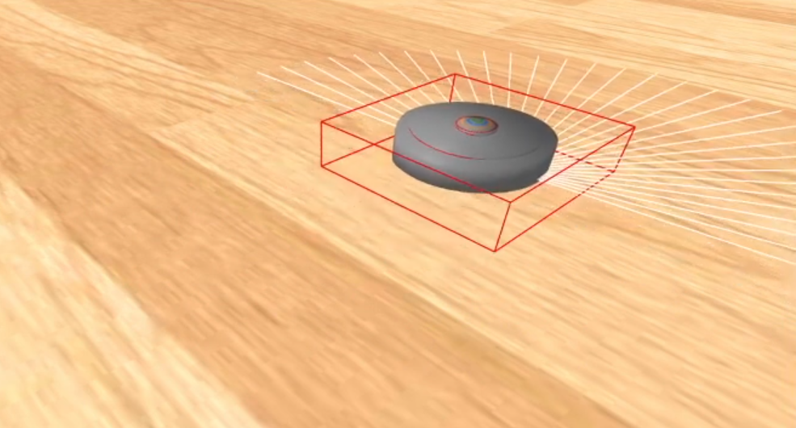
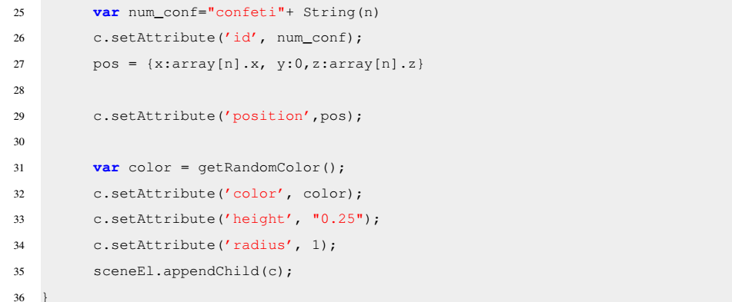
Aspiradora recoge confeti: Absorción

Slide 14
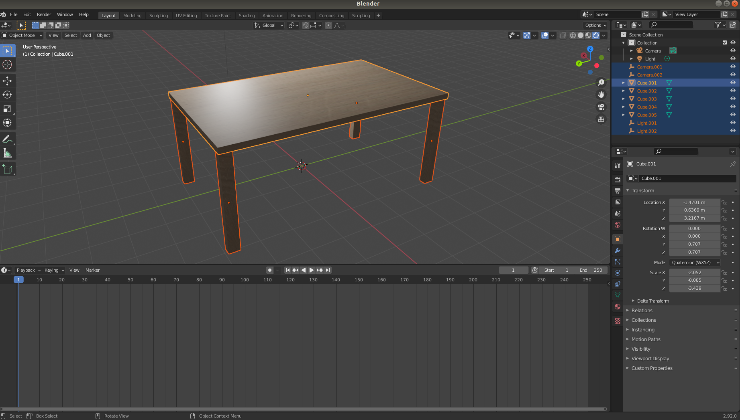
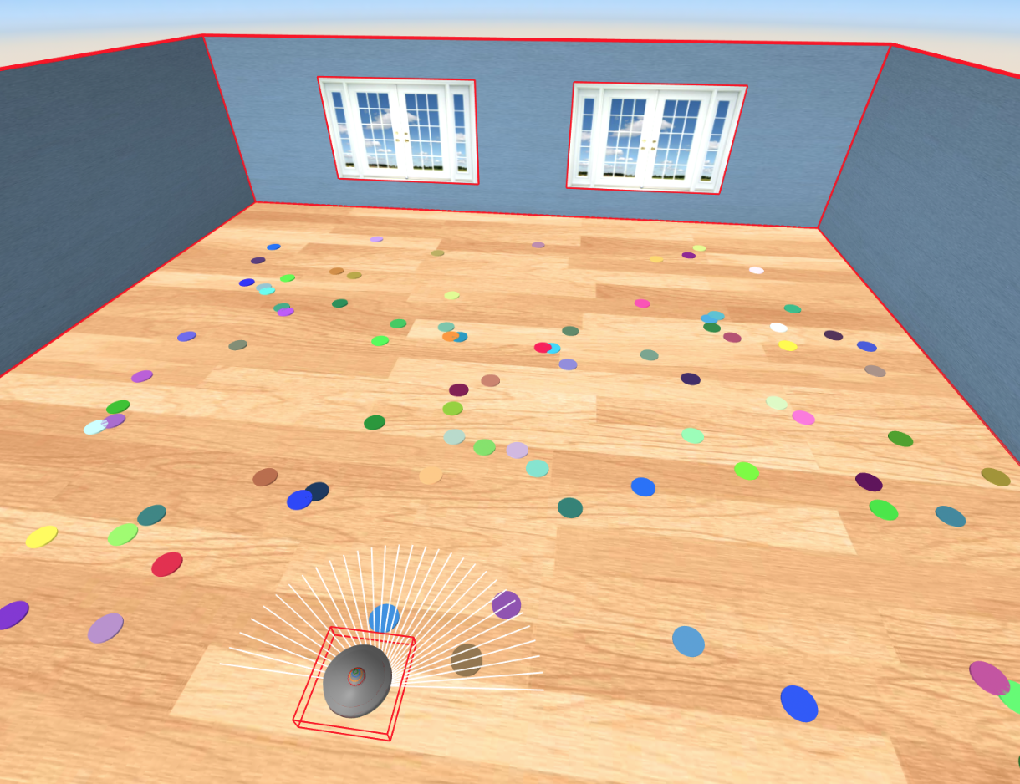
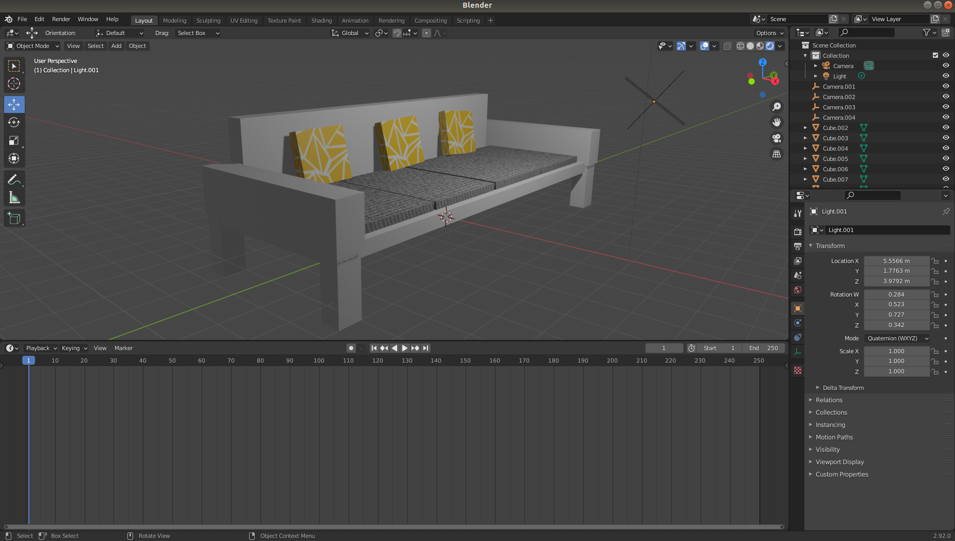
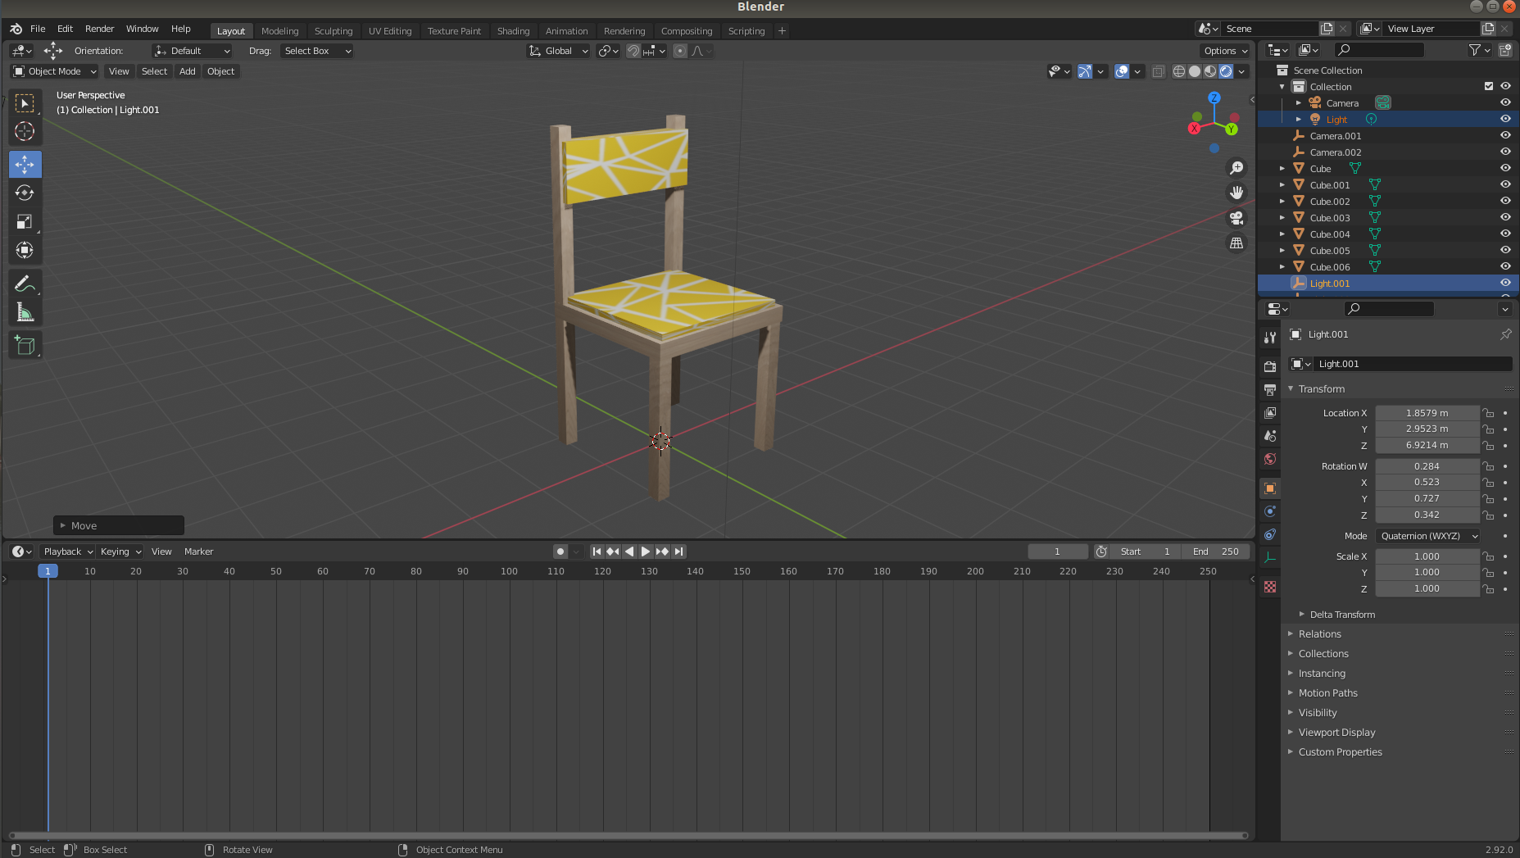
Aspiradora recoge confeti: Modelos del mundo

Slide 15
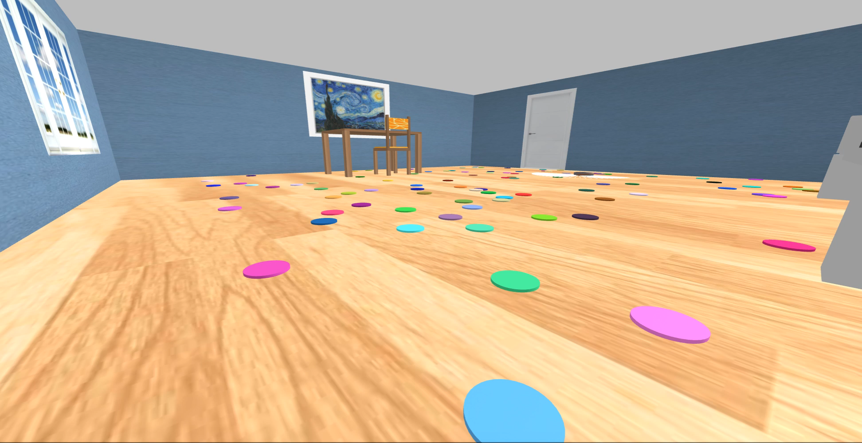
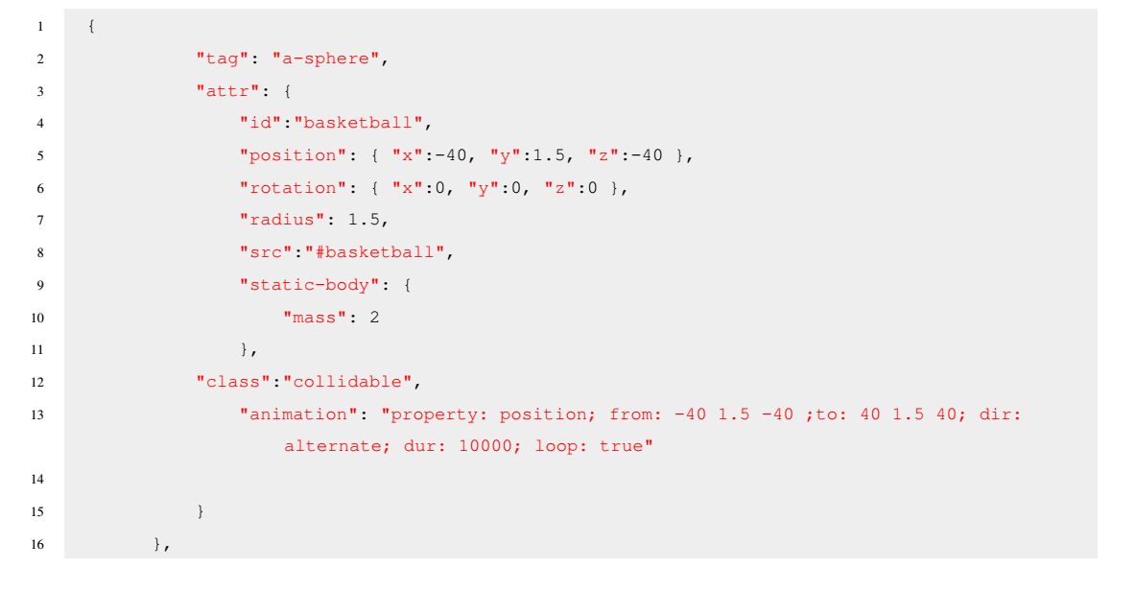
Aspiradora recoge confeti: Modelos del mundo
Animación con A-FRAME en el fichero de configuración de Websim.

Slide 16
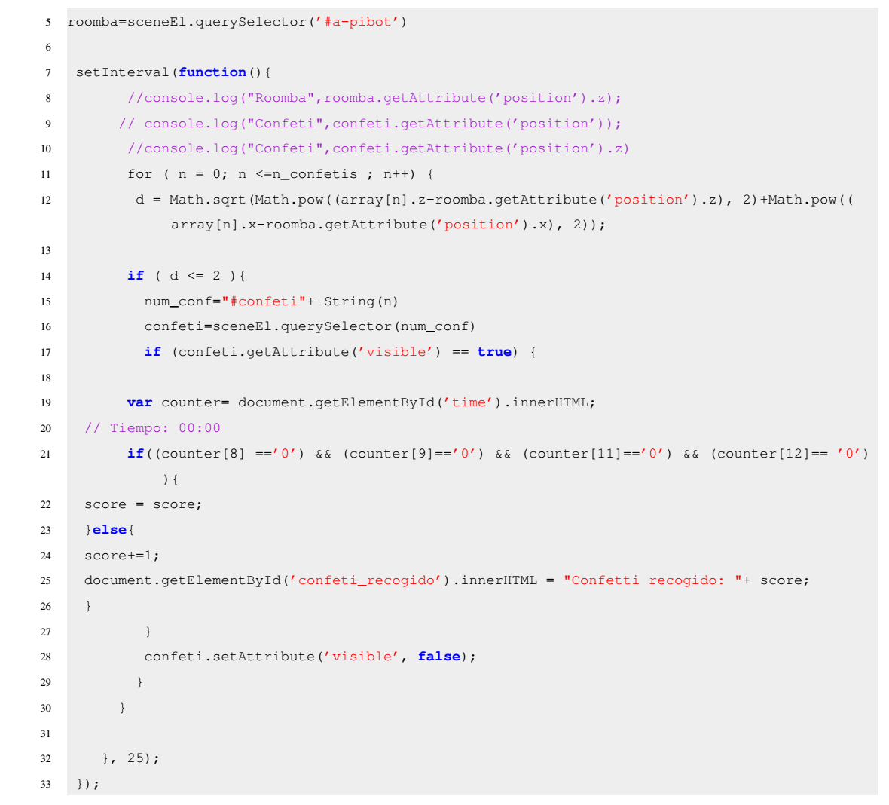
Aspiradora recoge confeti: Evaluador automático

Slide 17
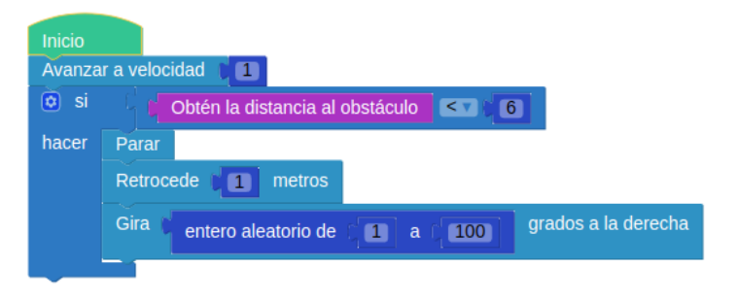
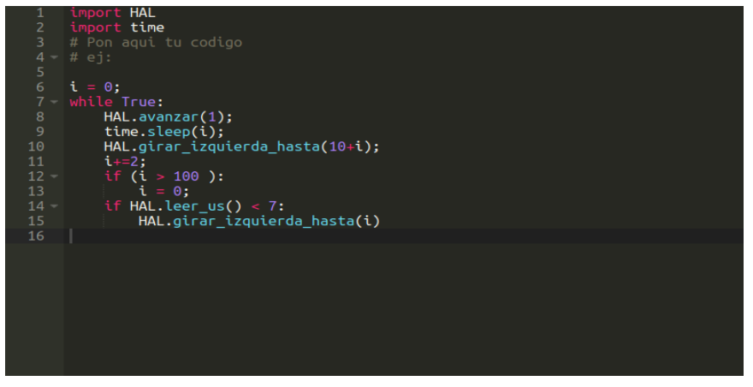
Aspiradora recoge confeti: Soluciones de referencia

Slide 18
Desarrollo
Juego del pañuelo

Slide 19
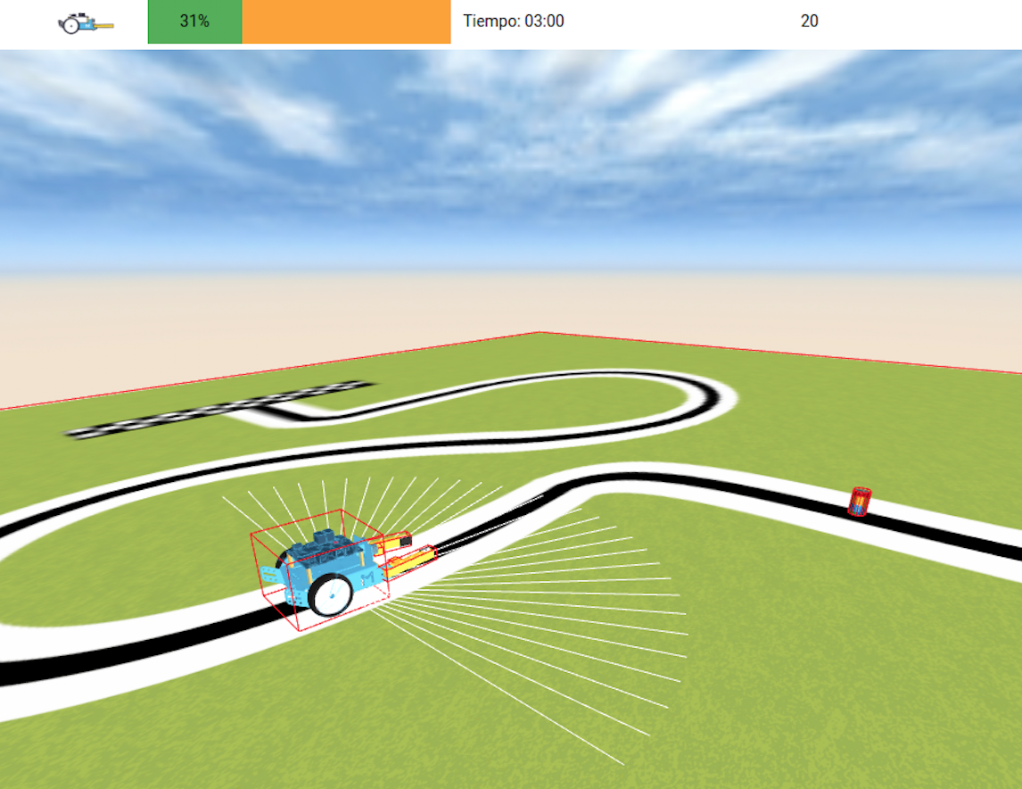
Juego del pañuelo
Modelo del mundo
Modelo Mbot con pinzas
Evaluador automático
Soluciones de referencia

Slide 20
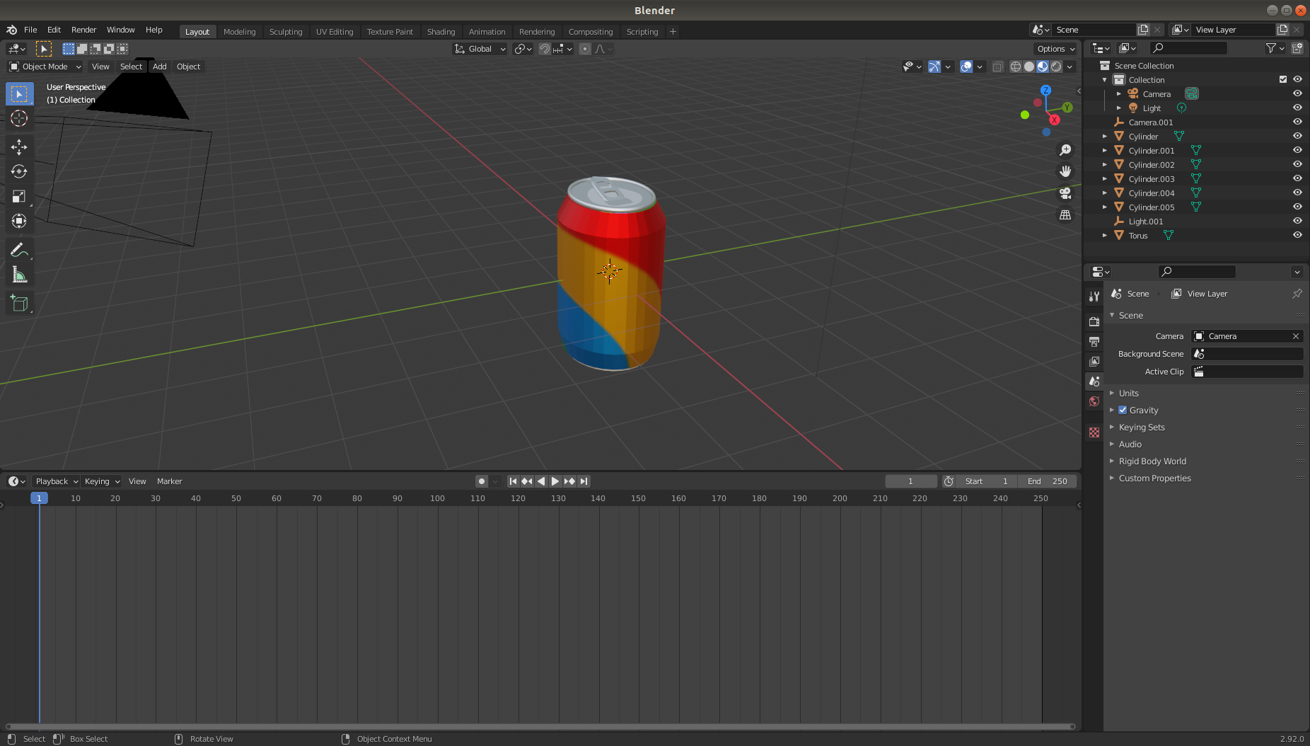
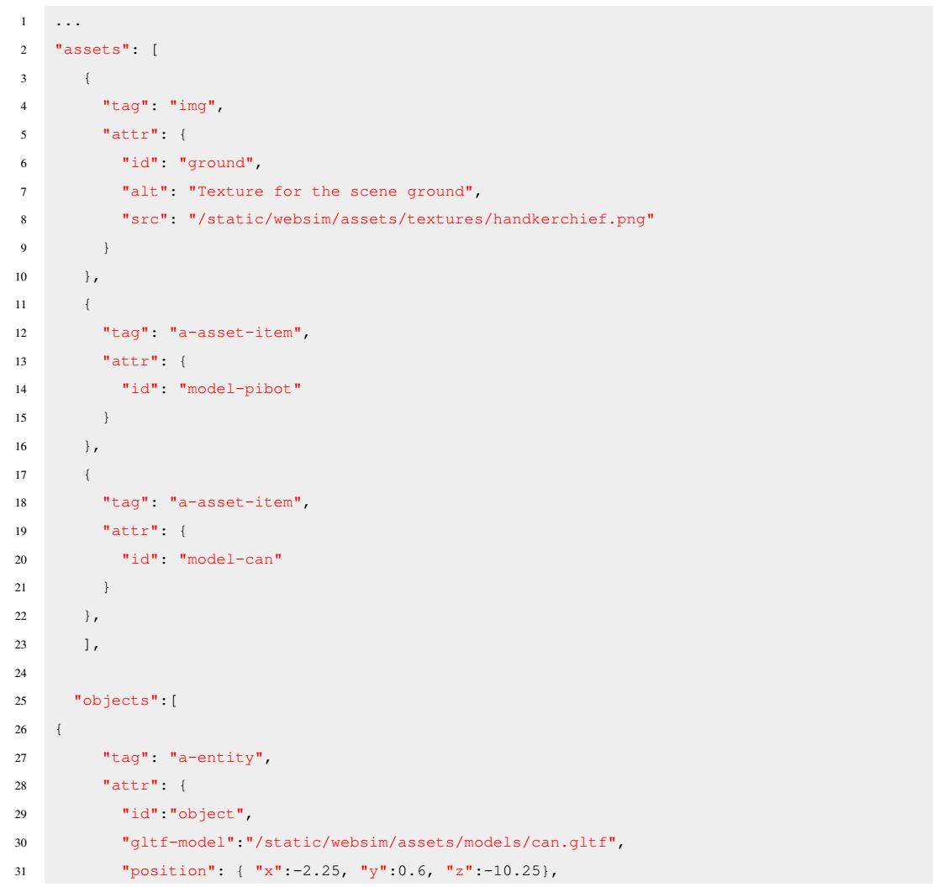
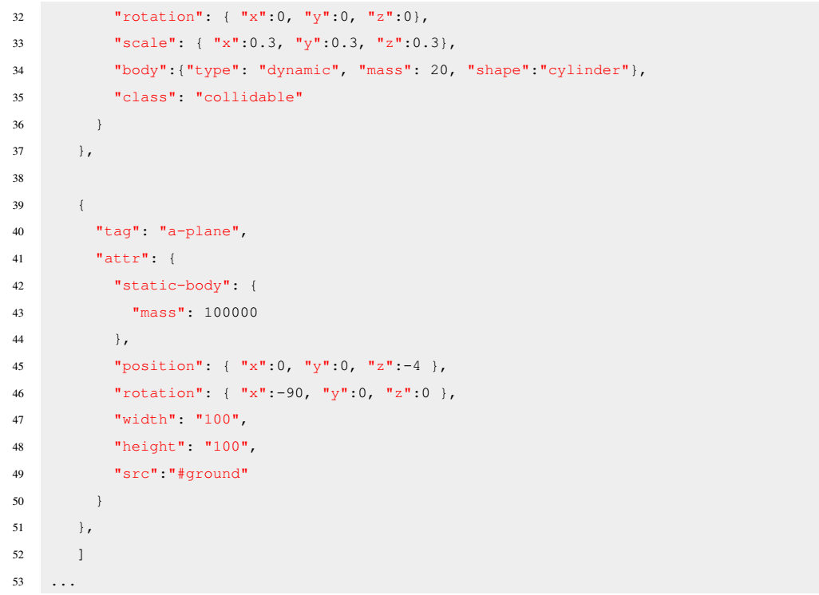

Juego del Pañuelo: Modelo del mundo

Slide 21
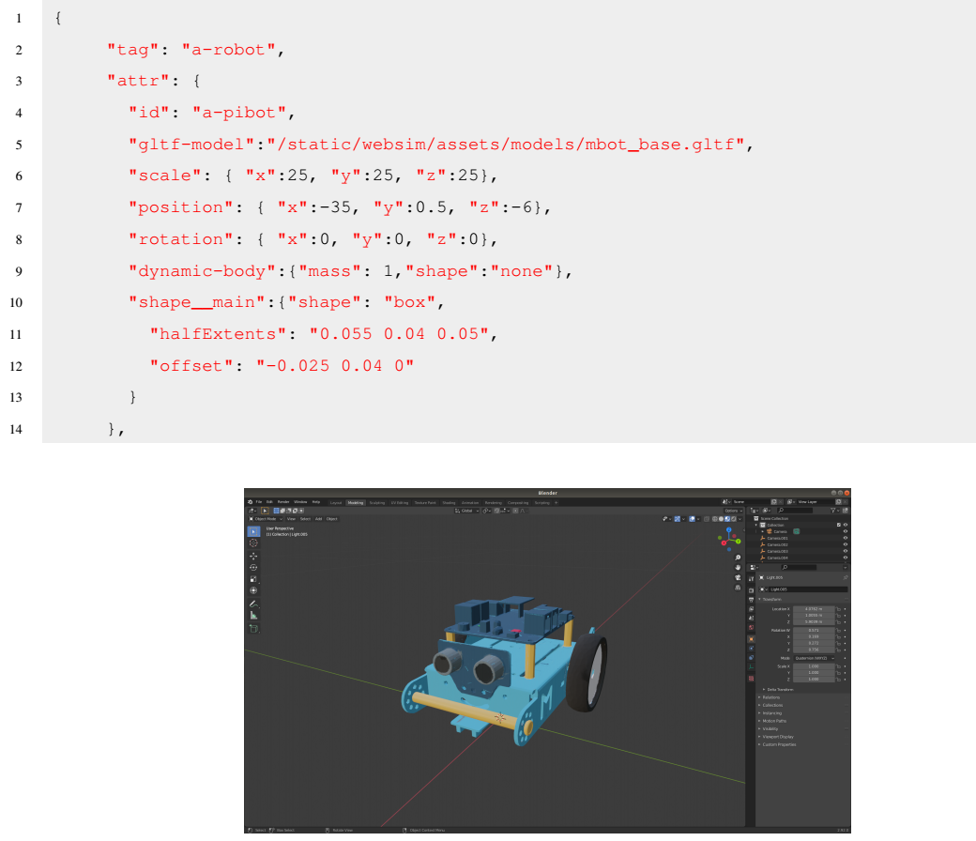
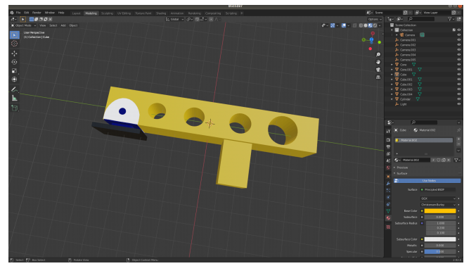
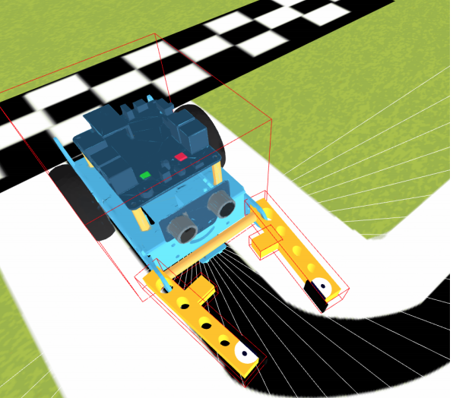
Juego del Pañuelo: Modelo Mbot con pinzas

Slide 22
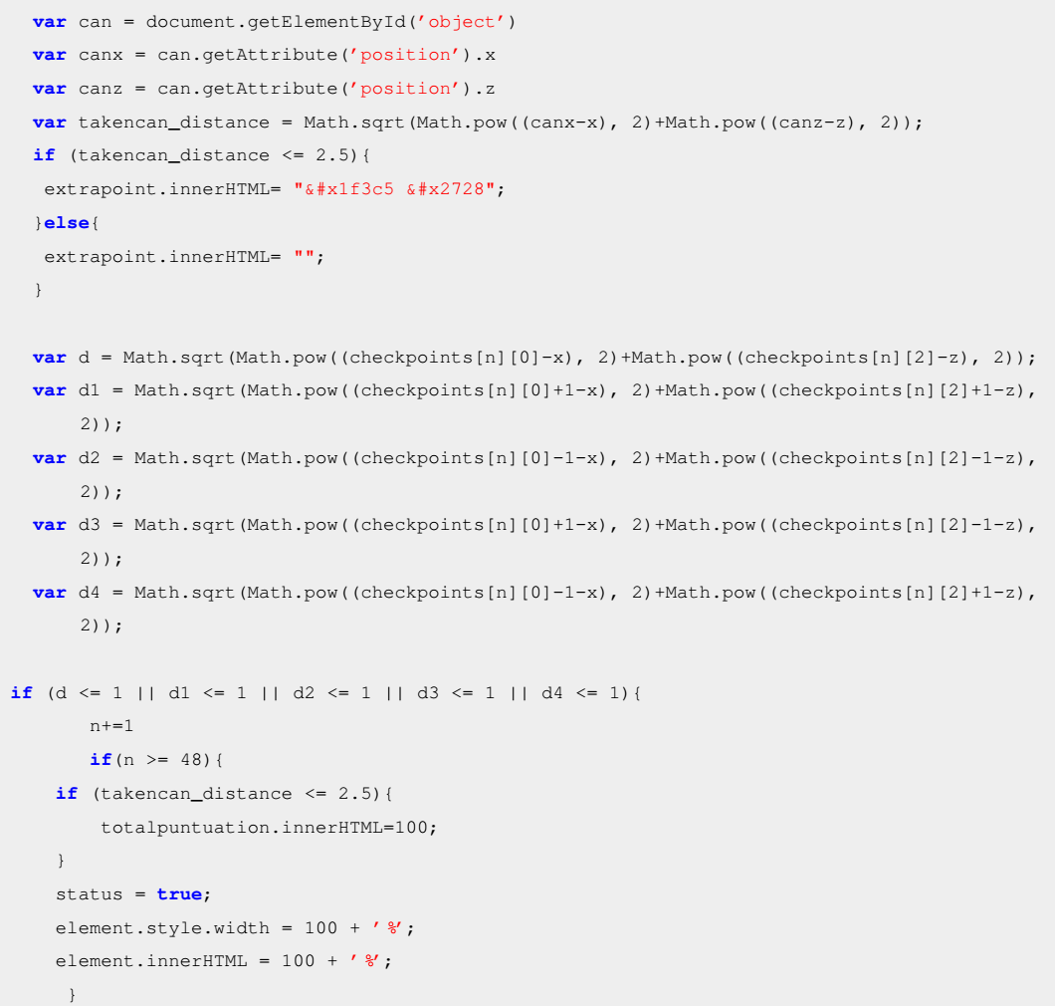
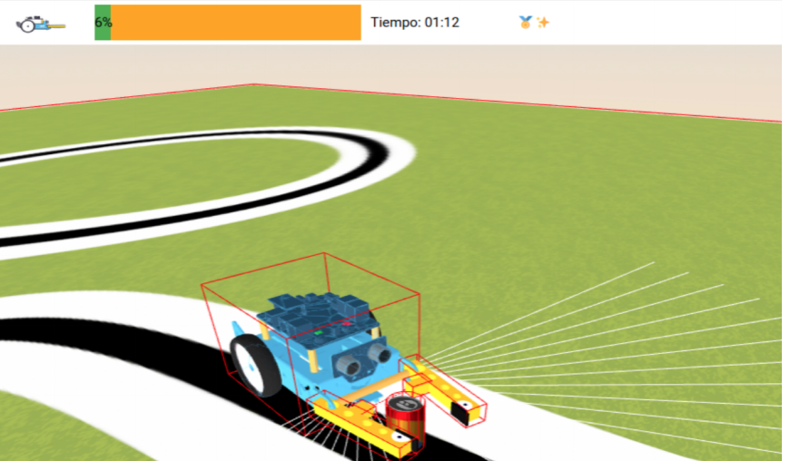
Juego del Pañuelo: Evaluador Automático

Slide 23
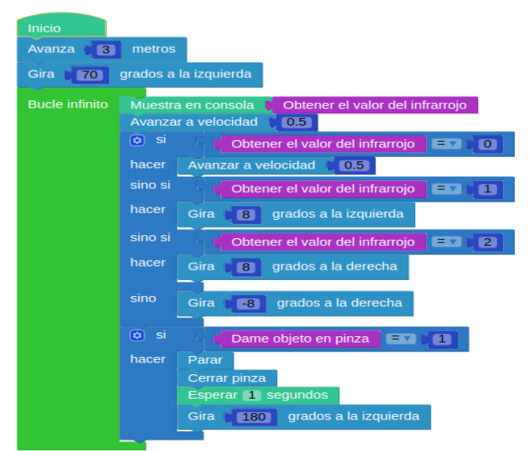
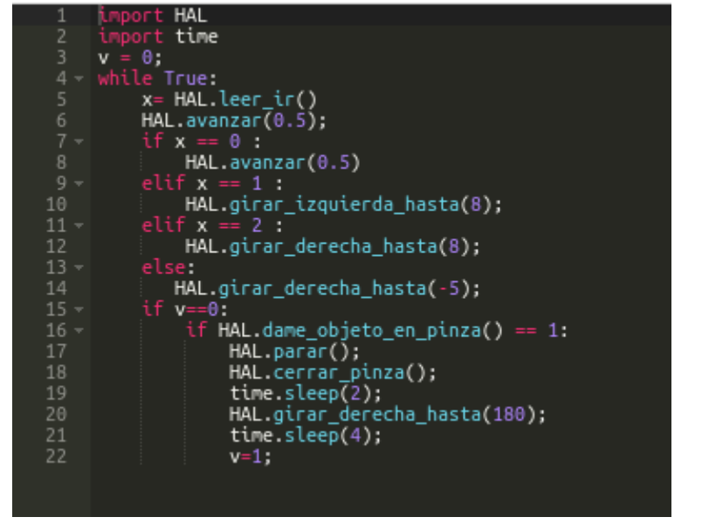
Juego del Pañuelo: Soluciones de referencia

Slide 24
Desarrollo
Teleoperador Acústico y Banda sonora

Slide 25
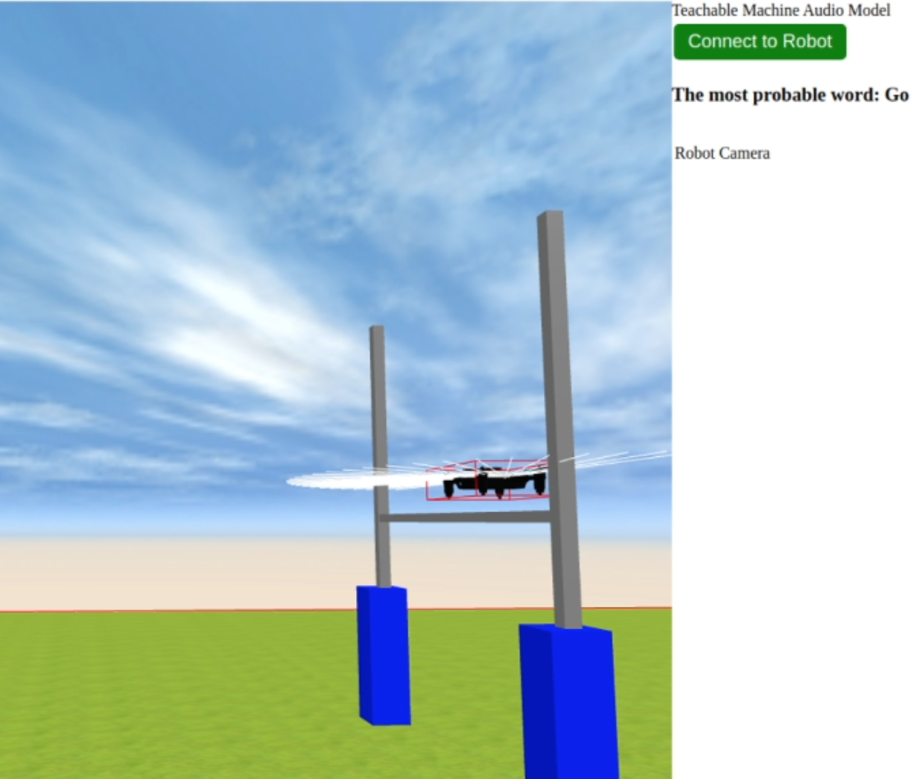
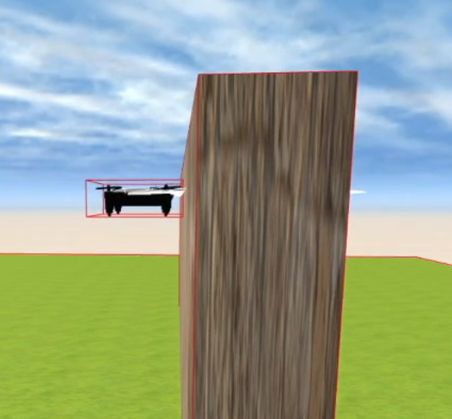
Teleoperador Acústico y Banda Sonora
Teleoperador Acústico con Teachable Machine
Alternativas probadas
Banda sonora
Efecto de sonido por colisión

Slide 26
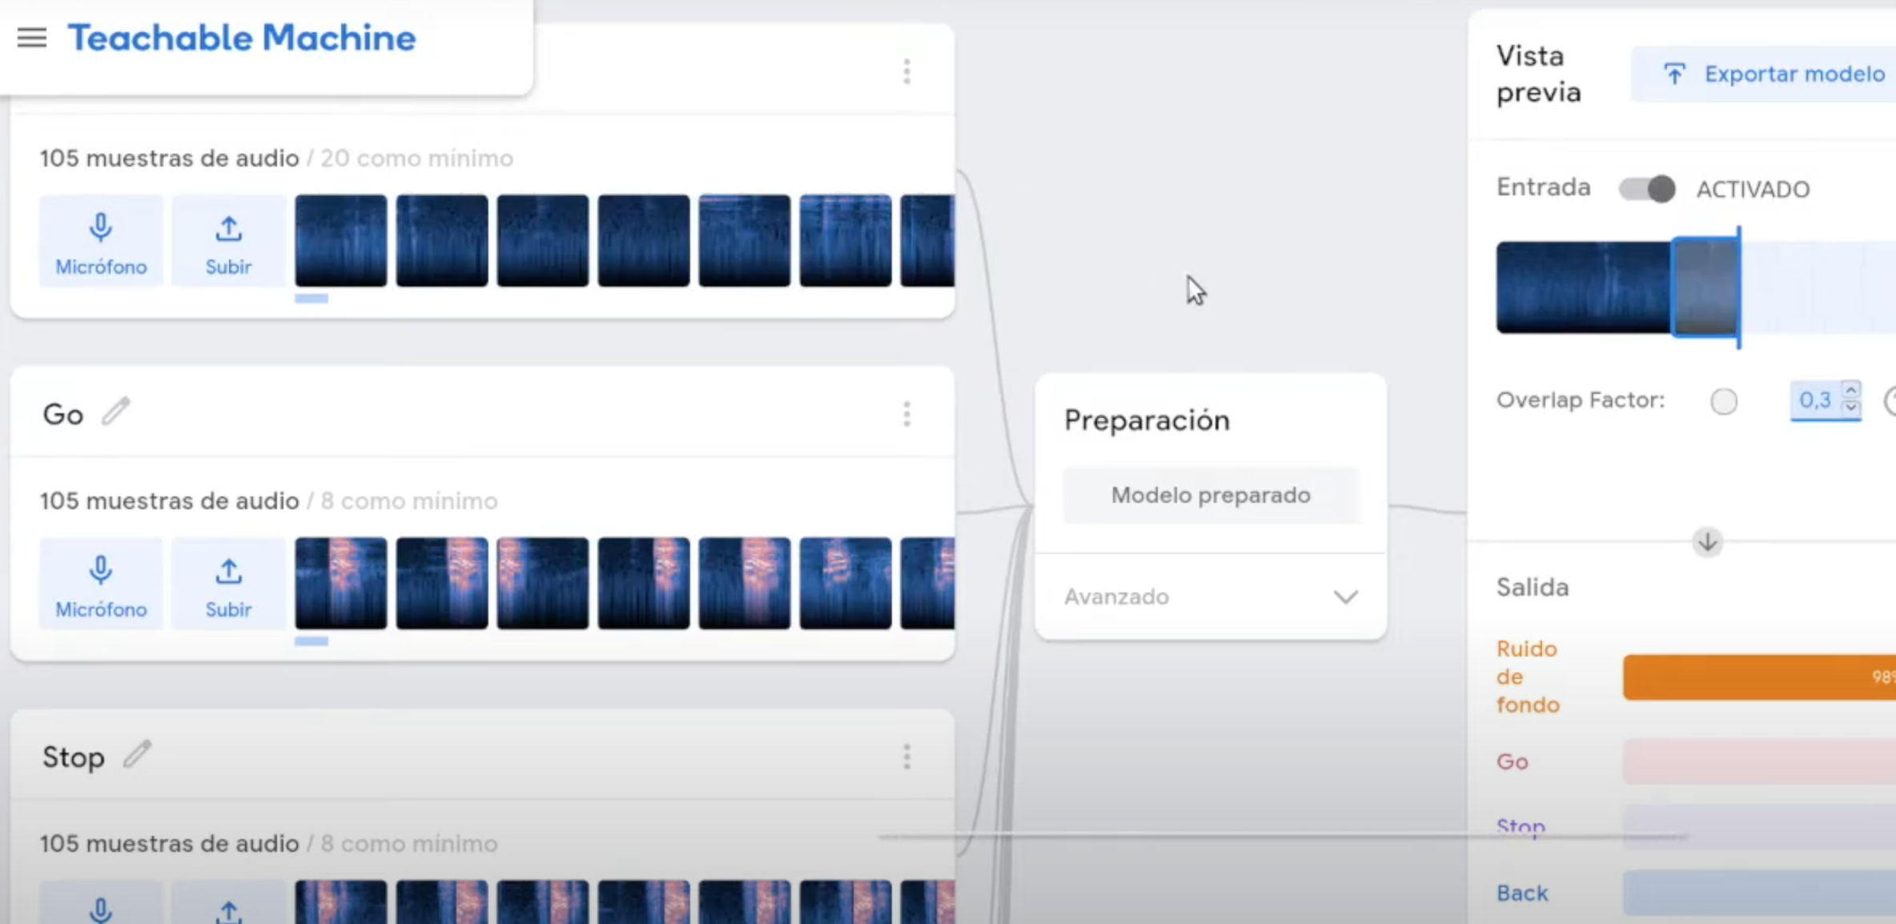
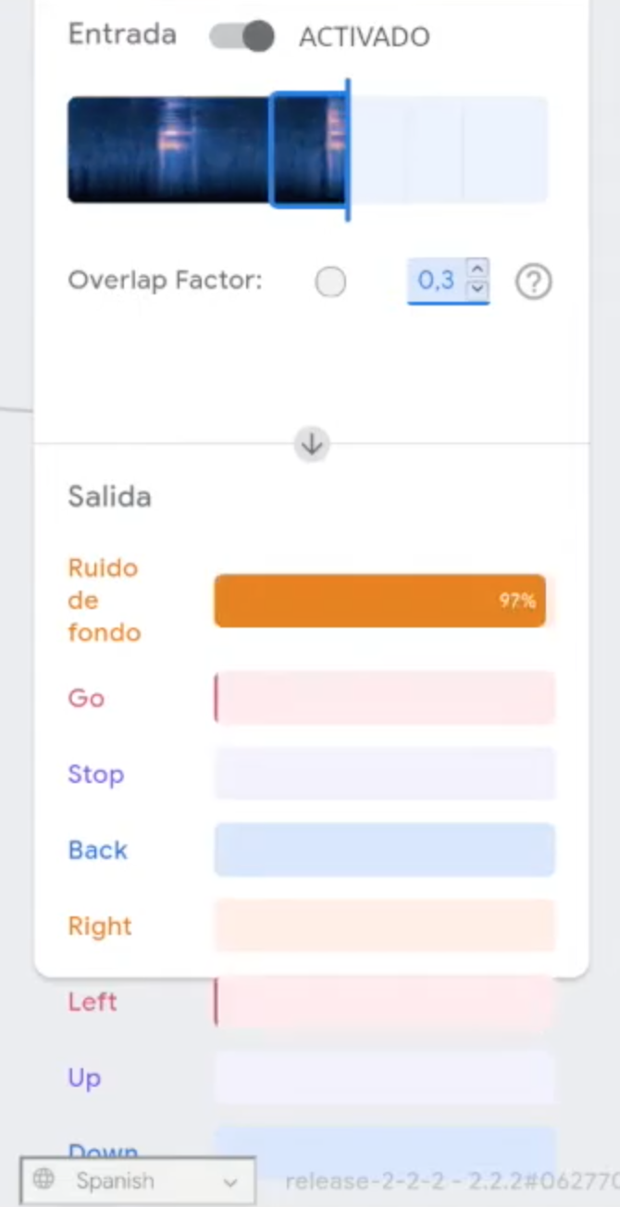
Teleoperador Acústico con Teachable Machine
105 muestras por palabra
840 muestras en total
FASES PARA CREAR UN MODELO CON TEACHABLE MACHINE:
Recopilación
Entrenamiento
Exportación

Slide 27
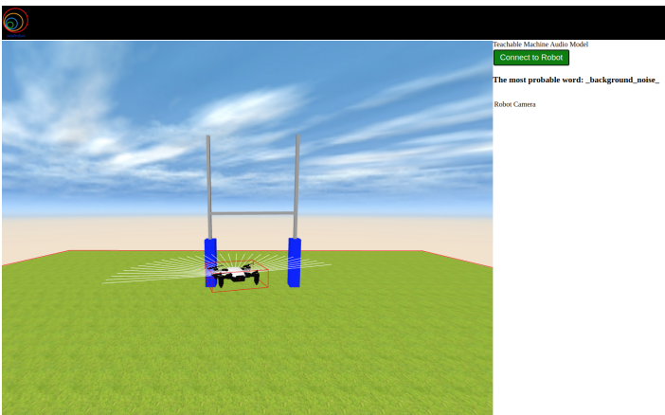
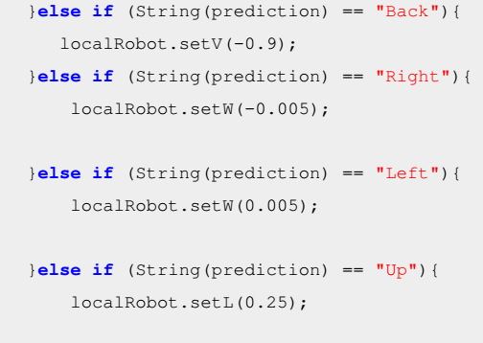
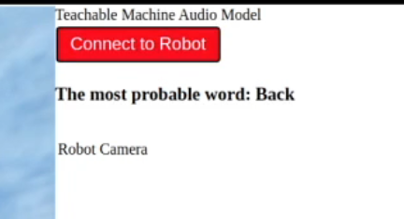
Teleoperador Acústico con Teachable Machine
FUNCIONES CREADAS EN JAVASCRIPT:
Conect_To_Robot()
Listen()
Create_Model()
Analizar(recognizer, classlabels, word)
Back_To_Listen()
Optimización y Alternativas probadas

Slide 28
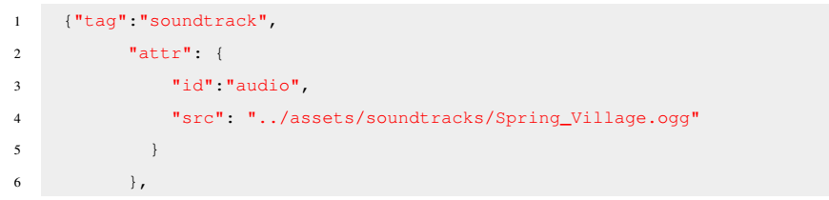
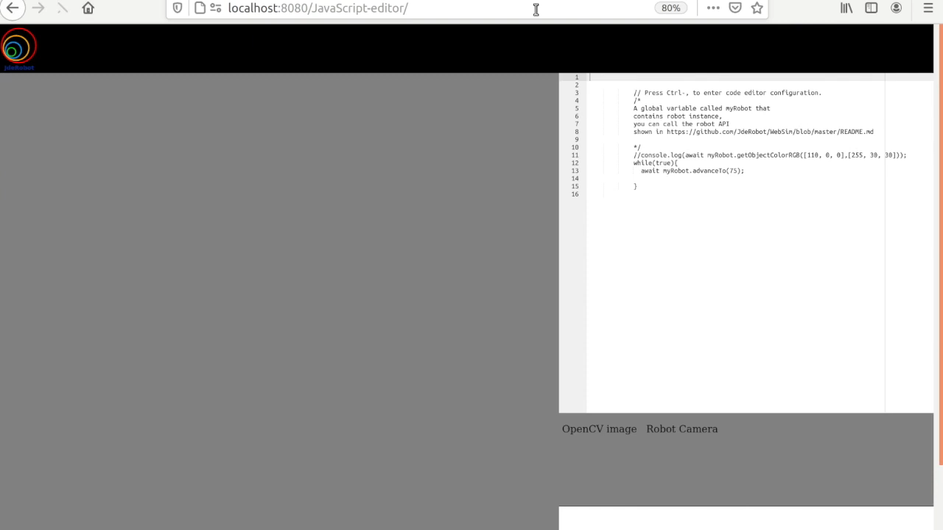
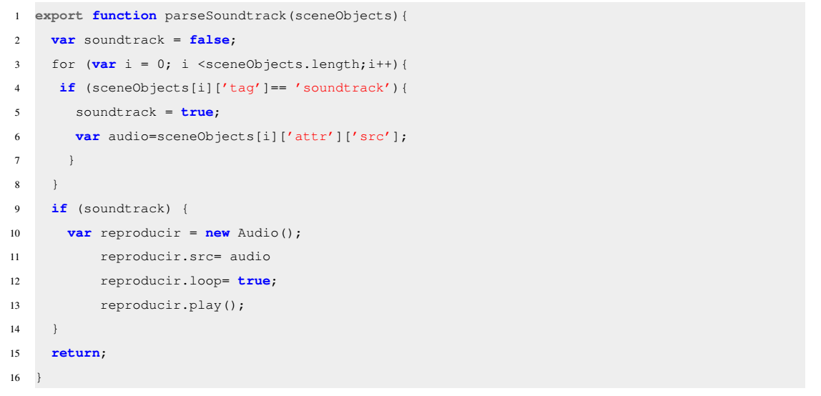
Banda Sonora

Slide 29
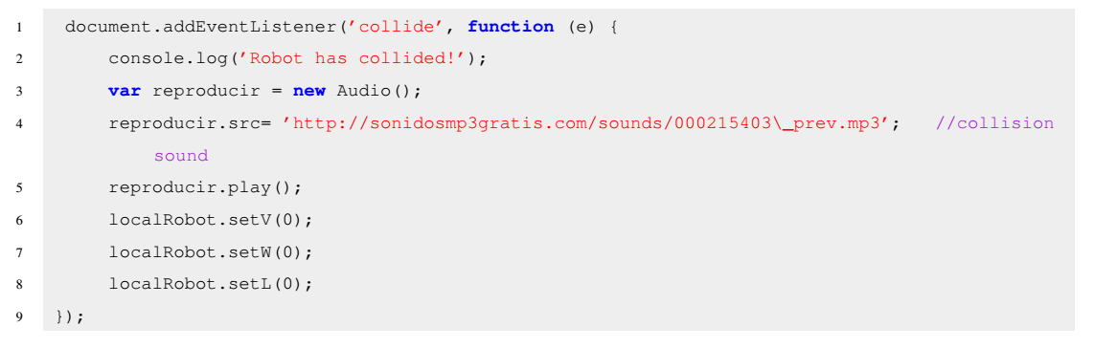
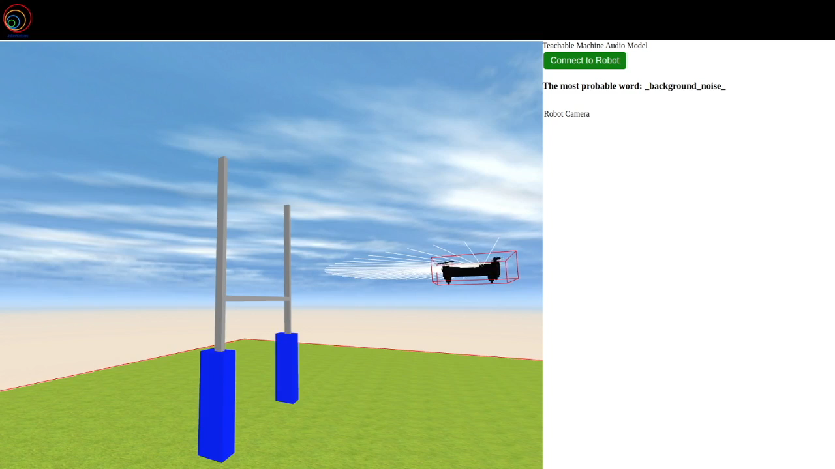
Teleoperador Acústico: Efecto de sonido por colisión

Slide 30

Conclusiones
Conclusiones
Un nuevo ejercicio sobre una aspiradora robótica que tiene que limpiar una habitación
Un nuevo ejercicio sobre un robot con pinzas que juega al pañuelo
Un nuevo juego que analice el audio en tiempo real y explorar la posibilidad de añadir bandas sonoras a los ejercicios actuales
Objetivo principal se ha cumplido: Introducir la gamificación en la plataforma de robótica educativa Kibotics.

Slide 31
Conclusiones
Líneas futuras
Mejorar el escenario del teleoperador acústico.
Juego del pañuelo multirobot
Juegos con reconocimiento de imágenes o de poses.

Slide 32
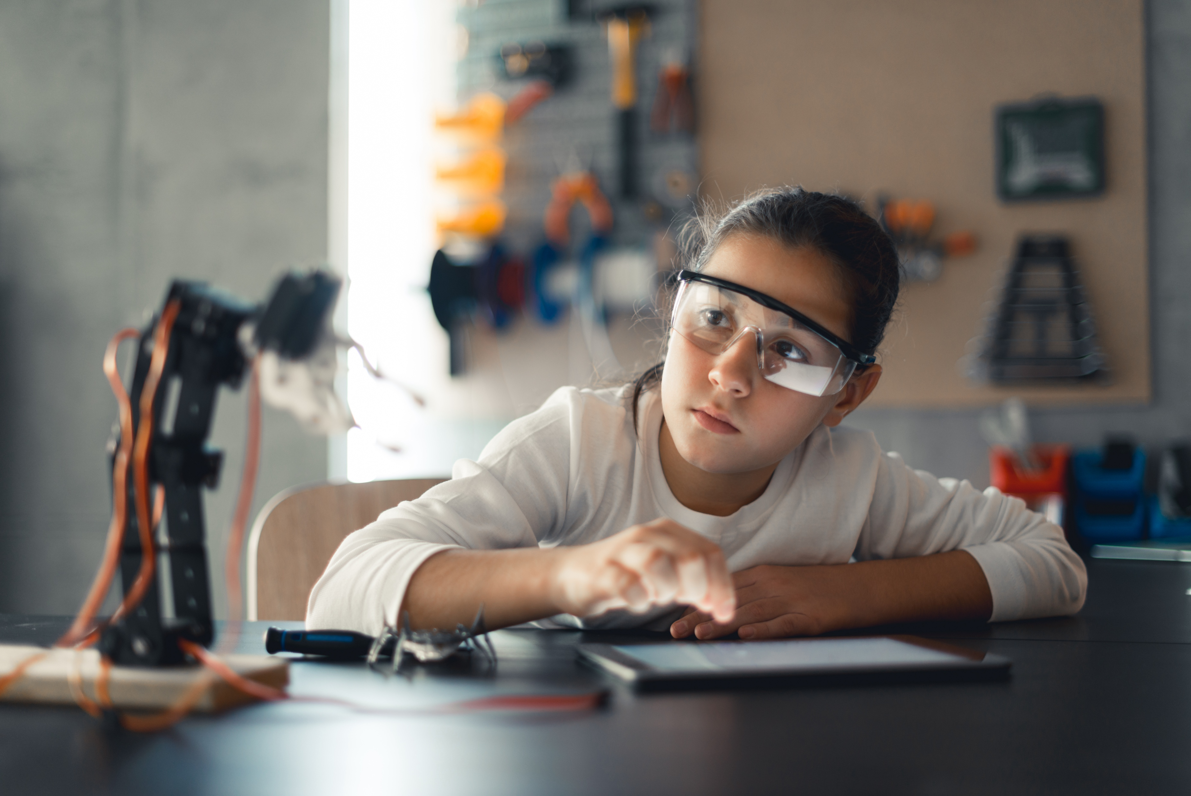
Gracias
Marta Quintana Portales

